Slide 1
Quy hoạch tuyến tính

Slide 2
Danh sách thành viên
3/ Phạm Đăng Khôi
4/ Phạm Đỗ Thành Đạt
2/ Phạm Anh Đức
1/ Nguyễn Xuân Huy Hoàng
6/ Phạm Đặng Đăng Khoa
5/ Phạm Đình Phương Nam
MSSV:2311694
MSSV:2310686
MSSV: 2310795
MSSV2311070
7/ Phạm Đình Được
MSSV:2310767
MSSV:2311635
MSSV:2312186

Slide 3
Thứ tự thuyết trình
Khái niệm
Cơ sở lý thuyết
Phân mềm tìm phương án tối ưu

Slide 4
Khái niệm
01

Slide 5
Quy hoạch tuyến tính là gì?
Quy hoạch tuyến tính - linear programming (LP) là một thuật toán nhằm tìm ra phương án tối ưu (hoặc kế hoạch tối ưu) từ vô số các phương án quyết định.
Phương án tối ưu là phương án thoả mãn được các mục tiêu đề ra của một hãng, phụ thuộc vào các hạn chế và các ràng buộc.
Thuật toán LP đề cập đến vấn đề phân bổ nguồn lực khan hiếm giữa các hoạt động cạnh tranh trong một phương án tối ưu để đạt được hiệu quả cao nhất, lãi gộp cao nhất hay doanh thu hoặc chi phí thấp nhất. .

Slide 6
Mô hình quy hoạch tuyến tính gồm 2 thành phần cơ bản:
Hàm mục tiêu: Biểu thị giá trị mà ta muốn tối ưu hóa (tối đa hóa hoặc tối thiếu hóa) để đạt được mục tiêu cụ thể.
Điều kiện ràng buộc: Các ràng buộc dưới dạng các hạn chế về sự sẵn có của nguồn lực hay thoả mãn các yêu cầu tối thiểu.
-> Do đó có thể hiểu đơn giản quy hoạch tuyến tính là lĩnh vực toán học nghiên cứu các bài toán tối ưu mà hàm mục tiêu (vấn đề được quan tâm) và các ràng buộc (điều kiện của bài toán) đều là hàm và các phương trình hoặc bất phương trình tuyến tính.

Slide 7
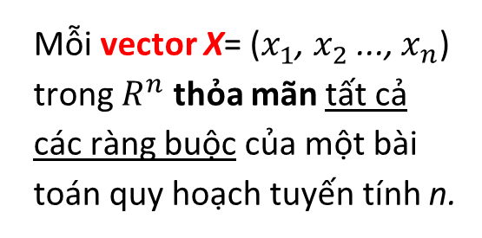
Một số khái niệm khác
Biến quyết định
Biến slack và surplus
Phương án
Tập phương án (hay miền ràng buộc)
Phương án tối ưu
Biến đại diện cho các hoạt động hoặc quyết định trong bài toán.
Biến được thêm vào một số ràng buộc để biến đổi chúng thành dạng chuẩn tắc.
Mỗi vector X= ($x_{1}^{ }$, $x_{2}^{ }$ ..., $x_{n}^{ }$) trong $R^{n}$ thỏa mãn tất cả các ràng buộc của một bài toán quy hoạch tuyến tính n.
Một phương án x∗ của bài toán quy hoạch tuyến tính được gọi là nghiệm (phương án tối ưu) nếu nó làm cho hàm mục tiêu đạt min (hoặc max) đúng như yêu cầu bài toán.
Tập hợp tất cả các phương án của một bài toán quy hoạch tuyến tính.

Slide 8
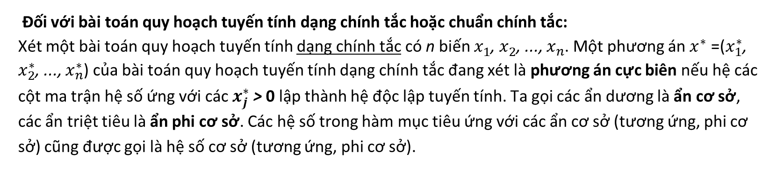
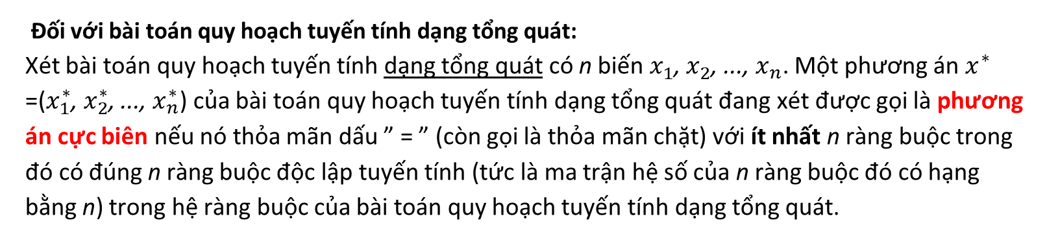
Một số khái niệm khác
Phương án cực biên
Đối với bài toán quy hoạch tuyến tính dạng tổng quát: Xét bài toán quy hoạch tuyến tính dạng tổng quát có n biến $x_{1}^{ }$, $x_{2}^{ }$, ..., $x_{n}^{ }$. Một phương án $x_{ }^{∗}$ =($x_{1}^{∗}$, $x_{2}^{∗}$, ..., $x_{n}^{∗}$) của bài toán quy hoạch tuyến tính dạng tổng quát đang xét được gọi là phương án cực biên nếu nó thỏa mãn dấu ” = ” (còn gọi là thỏa mãn chặt) với ít nhất n ràng buộc trong đó có đúng n ràng buộc độc lập tuyến tính (tức là ma trận hệ số của n ràng buộc đó có hạng bằng n) trong hệ ràng buộc của bài toán quy hoạch tuyến tính dạng tổng quát.
Đối với bài toán quy hoạch tuyến tính dạng chính tắc hoặc chuẩn chính tắc:
Xét một bài toán quy hoạch tuyến tính dạng chính tắc có n biến $x_{1}^{ }$, $x_{2}^{ }$, ..., $x_{n}^{ }$. Một phương án $x_{ }^{∗}$ =($x_{1}^{∗}$, $x_{2}^{∗}$, ..., $x_{n}^{∗}$) của bài toán quy hoạch tuyến tính dạng chính tắc đang xét là phương án cực biên nếu hệ các cột ma trận hệ số ứng với các $x_{j}^{∗}$ > 0 lập thành hệ độc lập tuyến tính. Ta gọi các ẩn dương là ẩn cơ sở, các ẩn triệt tiêu là ẩn phi cơ sở. Các hệ số trong hàm mục tiêu ứng với các ẩn cơ sở (tương ứng, phi cơ sở) cũng được gọi là hệ số cơ sở (tương ứng, phi cơ sở).

Slide 9
Một số khái niệm khác
Khái niệm điểm cực trị
Định lý về các điểm cực trị:
Bảng Simplex
Một điểm cực trị của một hàm mục tiêu trong bài toán quy hoạch là một điểm trong miền khả thi mà tại đó giá trị của hàm mục tiêu đạt cực đại hoặc cực tiểu.
Định lý về các điểm cực trị khẳng định rằng một bài toán quy hoạch có nghiệm tối ưu (hoặc cực tiểu) khi và chỉ khi nó có một nghiệm cơ bản khả thi tối ưu (hoặc cực tiểu).
Một bảng được sử dụng để theo dõi tiến trình của quy trình Simplex và ghi lại thông tin về các biến, ràng buộc và giá trị hàm mục tiêu tại mỗi bước.
Định lý này là nền tảng cho phương pháp Simplex, vì nó cho phép chúng ta tìm kiếm nghiệm tối ưu bằng cách khảo sát từ nghiệm khả thi này sang nghiệm khả thi khác.
Các điểm cực trị thường nằm tại các giao điểm của các đường ràng buộc trong miền khả thi.

Slide 10
Một số khái niệm khác
Quy trình Simplex: • Quy trình Simplex bắt đầu với một nghiệm cơ bản khả thi bất kỳ. • Tại mỗi bước, quy trình xác định một biến vào và một biến ra để di chuyển đến nghiệm cơ bản khả thi tiếp theo. • Biến vào được chọn là biến có hệ số âm lớn nhất trong hàm mục tiêu tại nghiệm khả thi hiện tại. • Biến ra được chọn là biến có tỷ lệ rẽ nhỏ nhất khi tính toán cho tất cả các ràng buộc. • Quy trình tiếp tục cho đến khi tìm thấy nghiệm khả thi tối ưu hoặc xác định rằng bài toán quy hoạch không có nghiệm tối ưu.

Slide 11
Một số nhận xét quan trọng
Một bài toán quy hoạch tuyến tính có thể không có phương án, lúc đó nó vô nghiệm. Điều kiện cần và đủ để một bài toán quy hoạch tuyến tính có phương án tối ưu là nó có phương án và hàm mục tiêu bị chặn.
Nếu bài toán quy hoạch tuyến tính có phương án tối ưu và có phương án cực biên thì chắc chắn có phương án cực biên tối ưu. Khi đó, ta chỉ cần tìm nghiệm trong các phương án cực biên.
Bài toán quy hoạch tuyến tính dạng tổng quát luôn có một số hữu hạn phương án cực biên.
Đối với bài toán quy hoạch tuyến tính dạng chính tắc chuẩn, ta luôn dễ dàng tìm đượcmột phương án cực biên bằng cách cho các ẩn ứng với các hệ số không thuộc ma trận con sơ cấp là ẩn phi cơ sở, tức là gán cho chúng giá trị bằng 0. Các ẩn ứng với các hệ số thuộc ma trận con sơ cấp là các ẩn cơ sở.

Slide 12
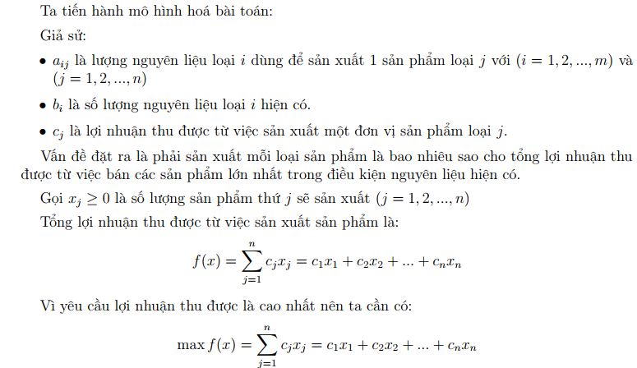
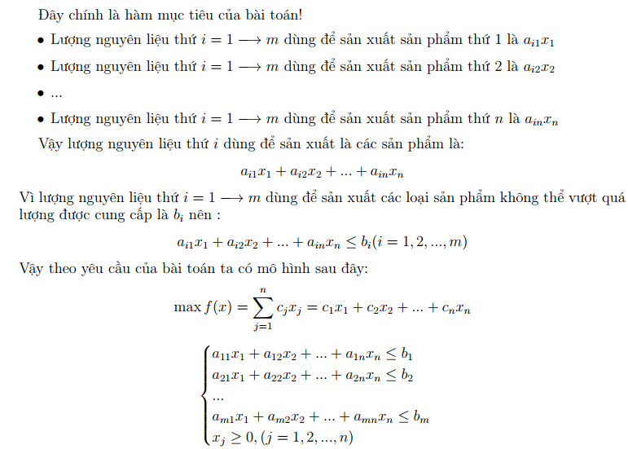
Bài toán thực tế
Bài toán sản xuất Từ m loại nguyên liệu hiện có người ta muốn sản xuất n loại sản phẩm nhằm thu được lợi nhuận cao nhất.

Slide 13
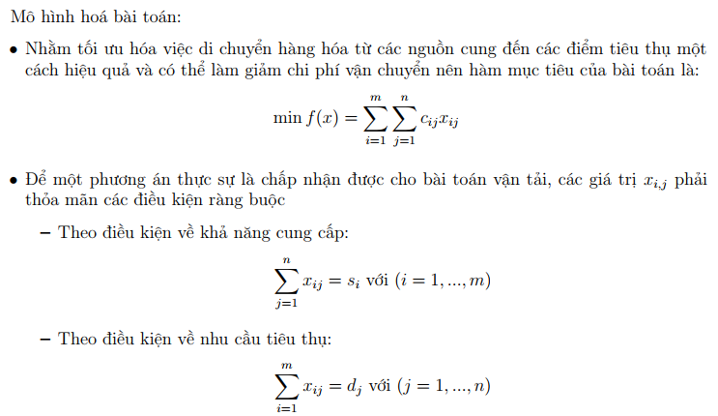
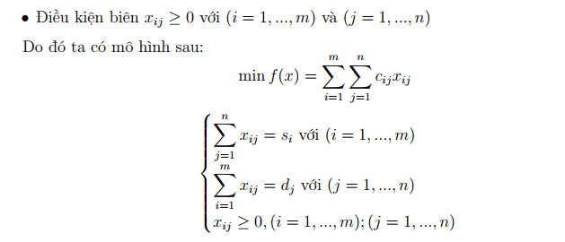
Bài toán thực tế
Bài toán vận tải:

Slide 14
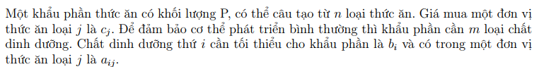
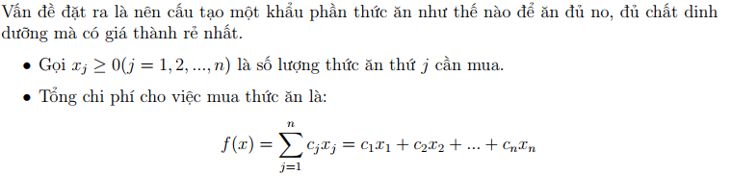
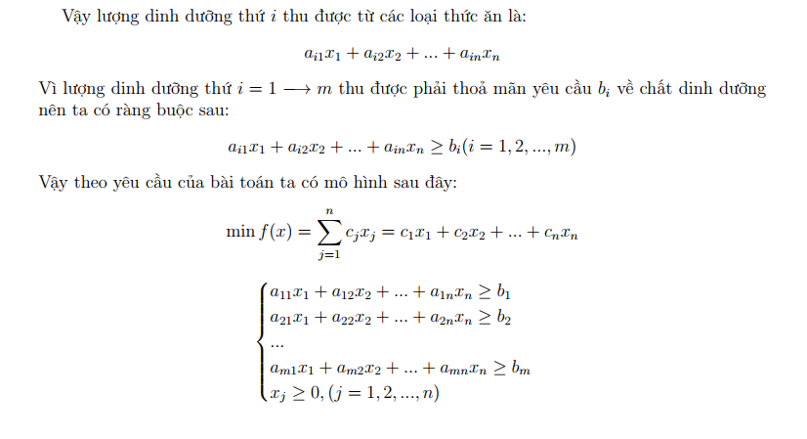
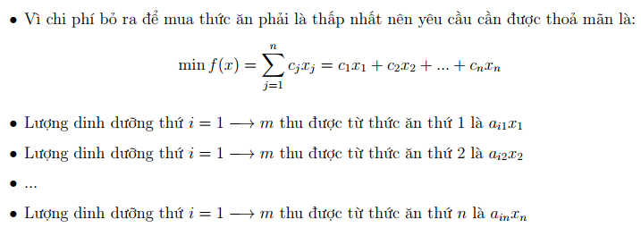
Bài toán thực tế
Bài toán khẩu phần ăn

Slide 15
CƠ SỞ LÝ THUYẾT
02

Slide 16
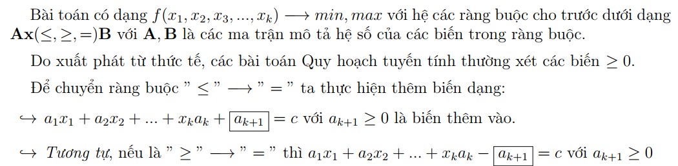
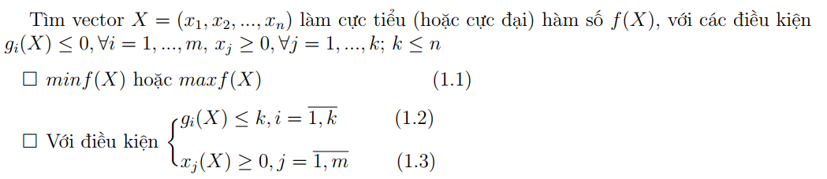
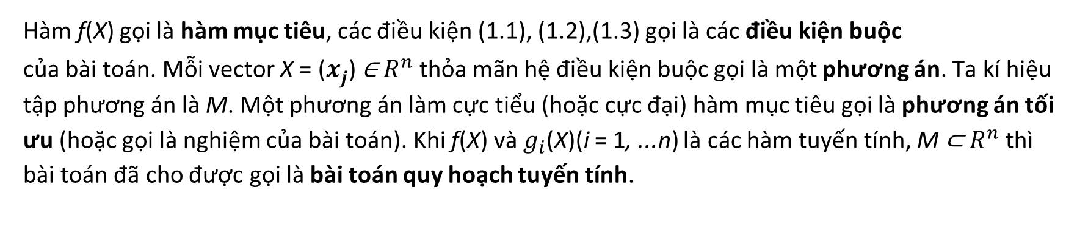
Bài toán quy hoạch tuyến tính
Hàm f(X) gọi là hàm mục tiêu, các điều kiện (1.1), (1.2),(1.3) gọi là các điều kiện buộc của bài toán. Mỗi vector X = ($x_{j}^{ }$) ∈ $R^{n}$ thỏa mãn hệ điều kiện buộc gọi là một phương án. Ta kí hiệu tập phương án là M. Một phương án làm cực tiểu (hoặc cực đại) hàm mục tiêu gọi là phương án tối ưu (hoặc gọi là nghiệm của bài toán). Khi f(X) và $g_{i}$(X)(i = 1, ...n) là các hàm tuyến tính, M ⊂ $R^{n}$ thì bài toán đã cho được gọi là bài toán quy hoạch tuyến tính.

Slide 17
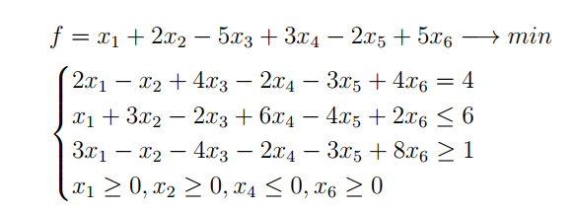
Các dạng bài toán quy hoạch tuyến tính
Bài toán quy hoạch tuyến tính dạng tổng quát
Tổng quát
Đó là bài toán quy hoạch tuyến tính mà hệ ràng buộc chính có thể gồm các bất phương trình hay phương trình, các ẩn (biến) có thể chịu ràng buộc dấu không âm ≥ 0 , hoặc không dương ≤ 0 hoặc dấu bất kỳ. Hai bài toán xét trong mục tiêu trên đều là các bài toán quy hoạch tuyến tính dạng tổng quát.
Ví dụ:

Slide 18
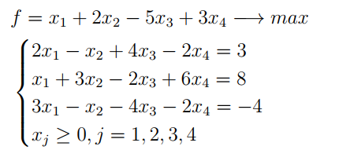
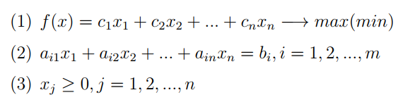
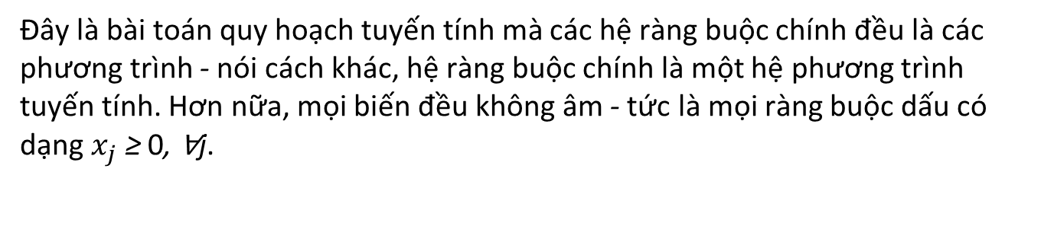
Các dạng bài toán quy hoạch tuyến tính
Bài toán quy hoạch tuyến tính dạng chính tắc
Tổng quát
Đây là bài toán quy hoạch tuyến tính mà các hệ ràng buộc chính đều là các phương trình - nói cách khác, hệ ràng buộc chính là một hệ phương trình tuyến tính. Hơn nữa, mọi biến đều không âm - tức là mọi ràng buộc dấu có dạng $x_{j}$ ≥ 0, ∀j.
Cụ thể
Ví dụ:

Slide 19
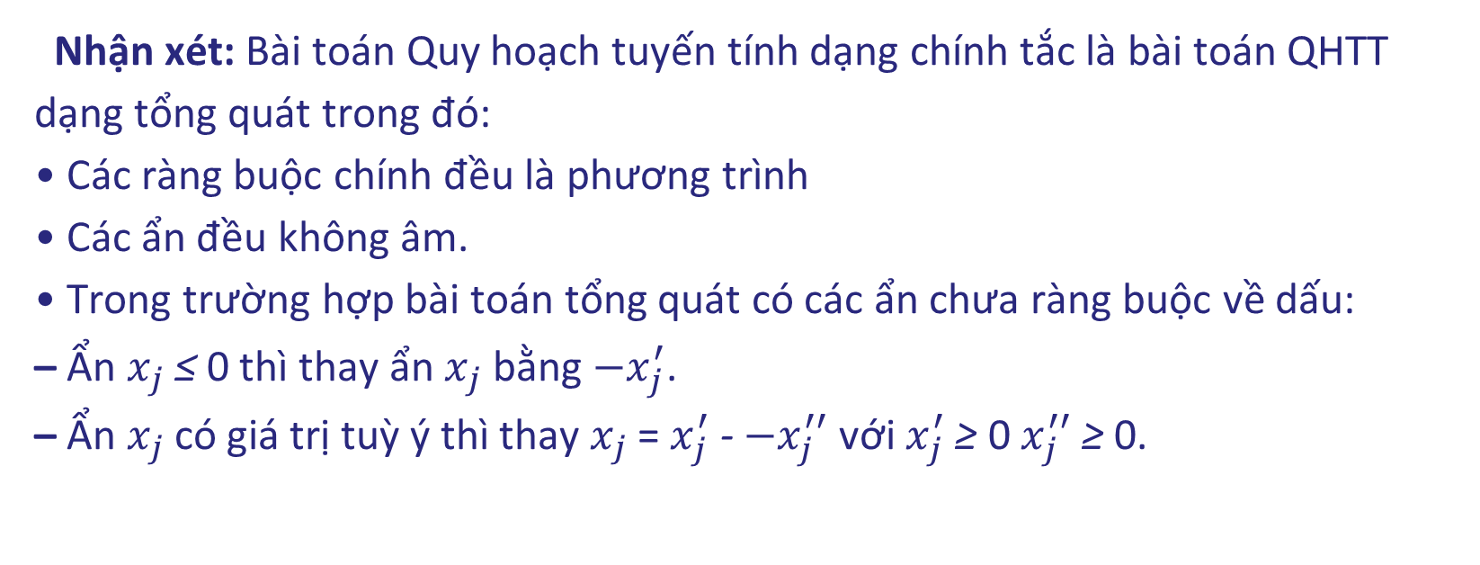
Các dạng bài toán quy hoạch tuyến tính
Bài toán quy hoạch tuyến tính dạng chính tắc
Nhận xét: Bài toán Quy hoạch tuyến tính dạng chính tắc là bài toán QHTT dạng tổng quát trong đó: • Các ràng buộc chính đều là phương trình • Các ẩn đều không âm. • Trong trường hợp bài toán tổng quát có các ẩn chưa ràng buộc về dấu: – Ẩn $x_{j}$ ≤ 0 thì thay ẩn $x_{j}$ bằng $−x_{j}^{′}$. – Ẩn $x_{j}$có giá trị tuỳ ý thì thay $x_{j}$ = $x_{j}^{′}$ - $−x_{j}^{′′}$với $x_{j}^{′}$≥ 0 $x_{j}^{′′}$≥ 0.

Slide 20
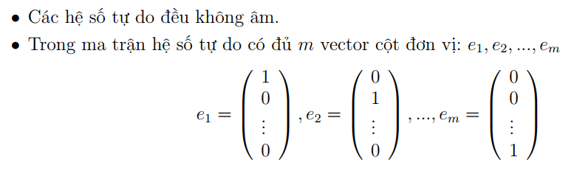
Các dạng bài toán quy hoạch tuyến tính
Bài toán quy hoạch tuyến tính dạng chính tắc chuẩn
Dạng chuẩn
Đó là bài toán quy hoạch tuyến tính dạng chính tắc đặc biệt trong đó hệ phương trình ràng buộc chính gồm m phương trình, n ẩn số với m ≤ n, mỗi phương trình đều có vế phải không âm, đồng thời ma trận hệ số một ma trận con đơn vị hoặc chứa một ma trận con sơ cấp đơn giản cấp m (tức là ma trận nhận được từ ma trận đơn vị cấp m bằng cách đổi chỗ các dòng)
Trong đó
Khi đó: • Các ẩn ứng với các vector cột đơn vị được gọi là các ẩn cơ bản. Cụ thể ẩn ứng với vector cột đơn vị ek là ẩn cơ bản thứ k. • Một phương án mà các ẩn cơ bản đều bằng 0 được gọi là phương án cơ bản. • Một phương án cơ bản có đủ m thành phần dương được gọi là không suy biến.Ngược lại một phương án cơ bản có ít hơn m thành phần dương được gọi là suy biến.

Slide 21
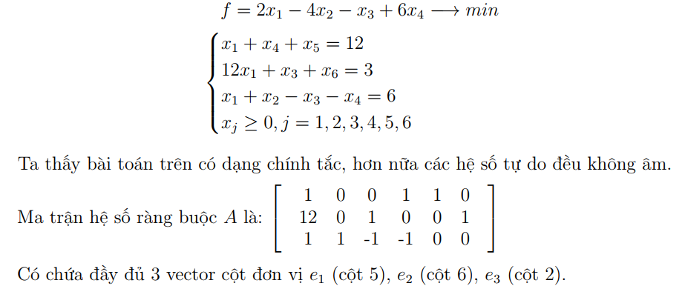
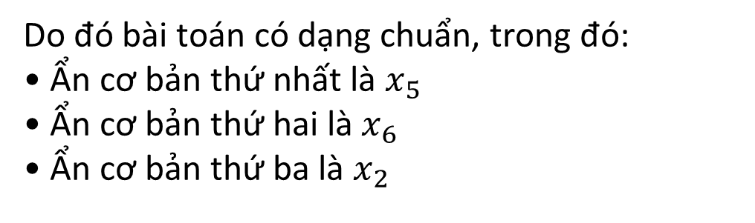
Các dạng bài toán quy hoạch tuyến tính
Ví dụ:
Do đó bài toán có dạng chuẩn, trong đó: • Ẩn cơ bản thứ nhất là $x_{5}$ • Ẩn cơ bản thứ hai là $x_{6}$ • Ẩn cơ bản thứ ba là $x_{2}$

Slide 22
Các dạng bài toán quy hoạch tuyến tính
Nhận xét: Trong bài toán trên, khi cho ẩn cơ bản thứ k bằng hệ số tự do thứ k, còn cácẩn không cơ bản bằng 0, nghĩa là cho x5 = 12, x6 = 3, x2 = 6, x1 = 0, x3 = 0, x4 = 0 ta được một phương án cơ bản của bài toán x = (0, 6, 0, 0, 12, 3).
Chú ý: Tổng quát, trong bài toán QHTT dạng chuẩn bất kì, khi cho ẩn cơ bản thứ k bằng hệ số tự do thứ k (k = 1, 2, ..., m), còn các ẩn không cơ bản bằng 0, ta được một phương án cơ bản của bài toán. Ta gọi đây là phương án cơ bản ban đầu của bài toán.

Slide 23
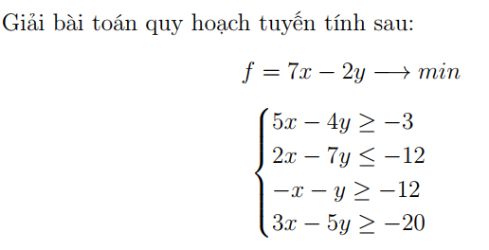
Thuật toán tìm phương pháp tối ưu tuyến tính
Phương pháp hình học
Thuật toán: Đối với bài toán QHTT 2 biến (với số ràng buộc tùy ý), ta có thể: • Bước 1: Chuyển các ràng buộc về dạng đẳng thức, vẽ đường thẳng có phương trình tương ứng, lấy phần mặt phẳng ứng với dấu ≥, ≤ thích hợp tạo thành một đa giác lồi. • Bước 2: Xác định các đỉnh của đa giác chính là các điểm cực biên. • Bước 3: Để tìm lời giải tối ưu cho bài toán, ta thay tọa độ các điểm cực biên vào hàm mục tiêu và chọn ra giá trị lớn nhất/nhỏ nhất.
Ví dụ

Slide 24
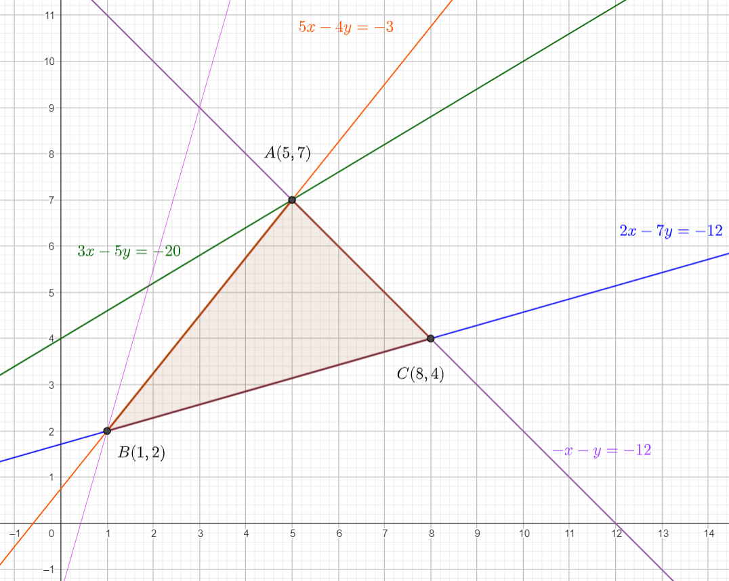
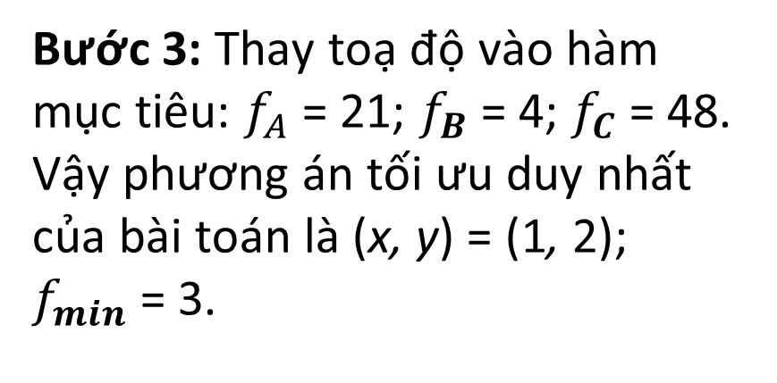
Bước 1
Bước 2: Xác định các điểm cực biên là A(5, 7); B(1, 2); C(8, 4).
Bước 3: Thay toạ độ vào hàm mục tiêu: $f_{A}$ = 21; $f_{B}$= 4; $f_{C}$= 48. Vậy phương án tối ưu duy nhất của bài toán là (x, y) = (1, 2); $f_{min}$= 3.

Slide 25
Thuật toán tìm phương pháp tối ưu tuyến tính
Nhận xét
Ưu điểm: • Thuật toán đơn giản, dễ hiểu và dễ triển khai. • Trong trường hợp bài toán có số biến và ràng buộc nhỏ, phương pháp hình học có thể đạt hiệu suất tốt và tìm ra giải pháp tối ưu trong thời gian ngắn do đó cũng dể kiểm tra và hình dung.
Nhược điểm: • Không hiệu quả với các bài toán lớn có số biến và ràng buộc lớn. • Với số biến càng lớn, đòi hỏi không gian nhiều chiều khiến cho việc hình dung và vẽ hình trở nên khó khăn.

Slide 26
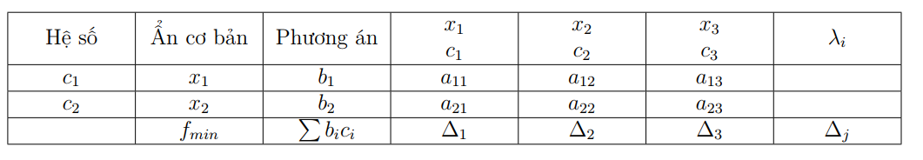
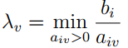
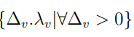
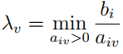
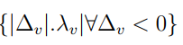
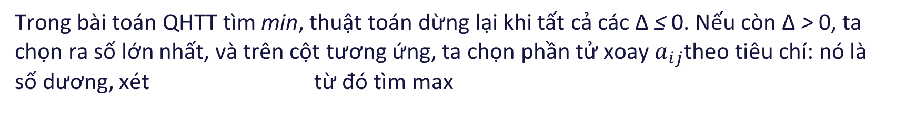
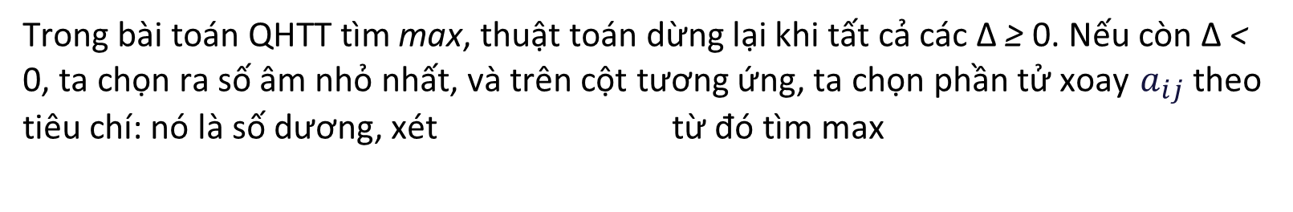
Trong bài toán QHTT tìm min, thuật toán dừng lại khi tất cả các ∆ ≤ 0. Nếu còn ∆ > 0, ta chọn ra số lớn nhất, và trên cột tương ứng, ta chọn phần tử xoay $a_{ij}$theo tiêu chí: nó là số dương, xét từ đó tìm max
Trong bài toán QHTT tìm max, thuật toán dừng lại khi tất cả các ∆ ≥ 0. Nếu còn ∆ < 0, ta chọn ra số âm nhỏ nhất, và trên cột tương ứng, ta chọn phần tử xoay $a_{ij}$theo tiêu chí: nó là số dương, xét từ đó tìm max

Slide 27
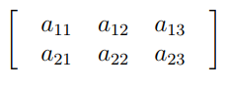
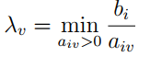
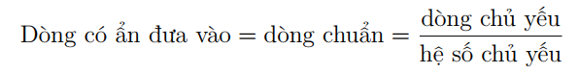
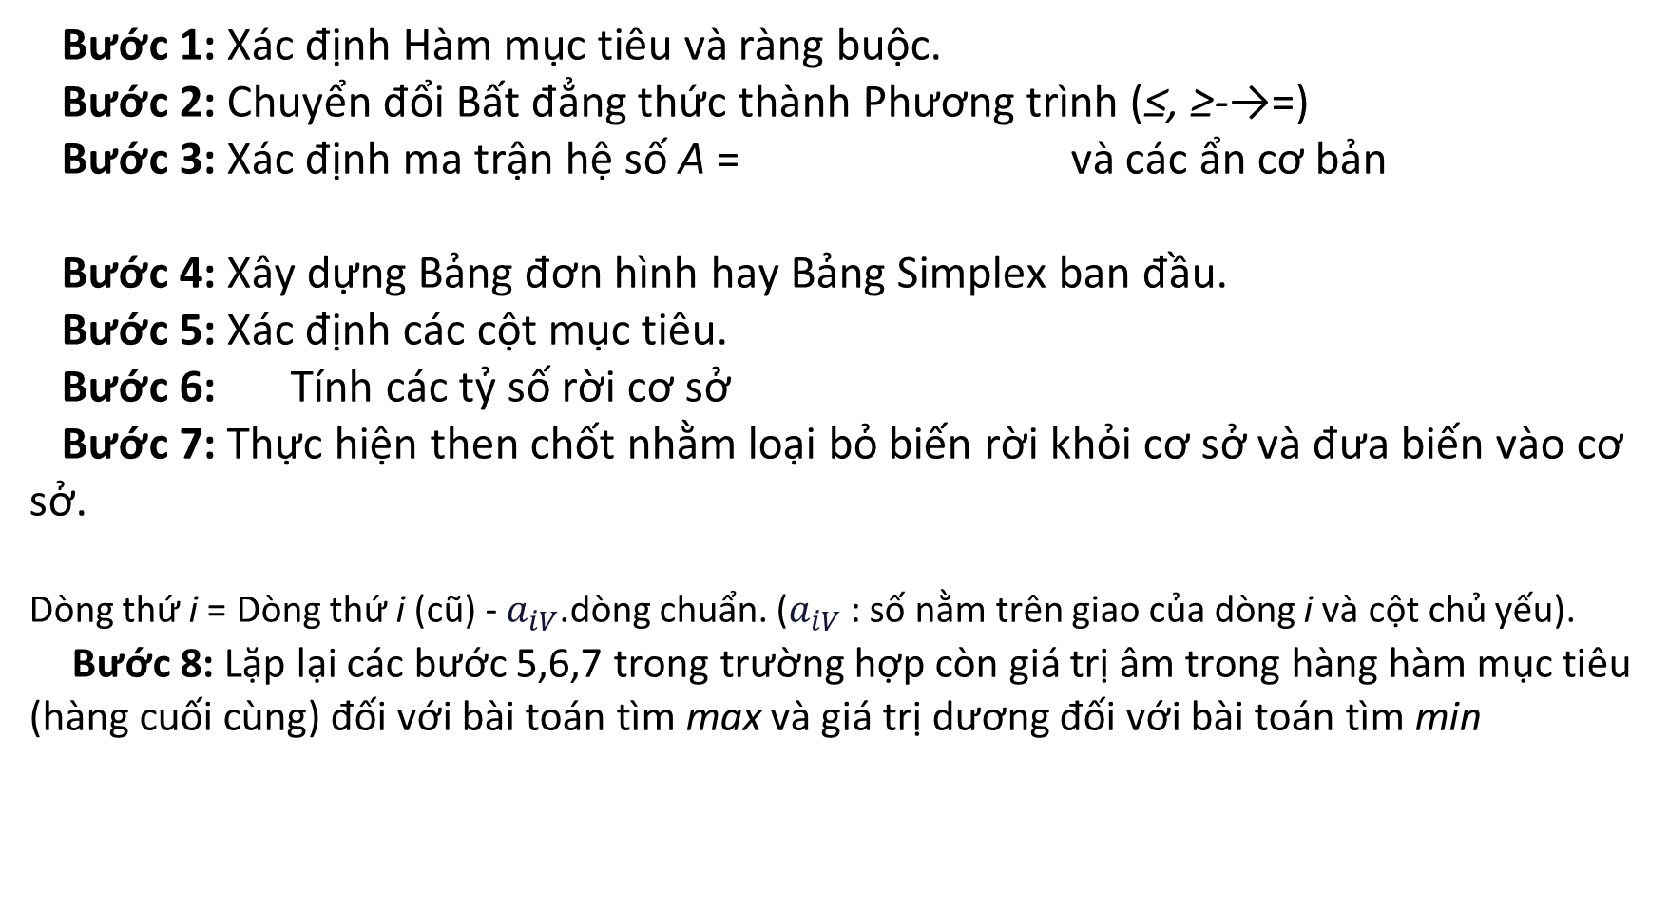
Các bước làm
Bước 1: Xác định Hàm mục tiêu và ràng buộc. Bước 2: Chuyển đổi Bất đẳng thức thành Phương trình (≤, ≥-→=) Bước 3: Xác định ma trận hệ số A = và các ẩn cơ bản
Bước 4: Xây dựng Bảng đơn hình hay Bảng Simplex ban đầu. Bước 5: Xác định các cột mục tiêu. Bước 6: Tính các tỷ số rời cơ sở
Bước 7: Thực hiện then chốt nhằm loại bỏ biến rời khỏi cơ sở và đưa biến vào cơ sở.
Dòng thứ i = Dòng thứ i (cũ) - $a_{iV}$.dòng chuẩn. ($a_{iV}$: số nằm trên giao của dòng i và cột chủ yếu). Bước 8: Lặp lại các bước 5,6,7 trong trường hợp còn giá trị âm trong hàng hàm mục tiêu (hàng cuối cùng) đối với bài toán tìm max và giá trị dương đối với bài toán tìm min

Slide 28
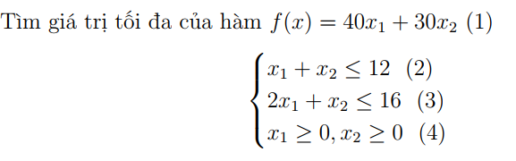
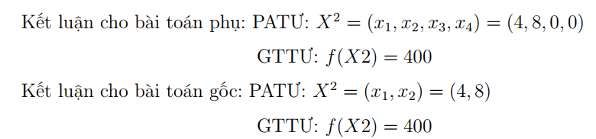
Ví dụ:
Ghi nhận kết quả:

Slide 29
Nhận xét:
Ưu điểm • Phương pháp đơn hình thường hiệu quả với các bài toán có số biến và ràng buộc lớn. • Phương pháp đơn hình có thể giải quyết các bài toán với rất nhiều ràng buộc phứctạp và hàm mục tiêu không tuyến tính, miễn là chúng có thể được biểu diễn dưới dạng tuyến tính. • Có thể dễ dàng tự động hóa phương pháp đơn hình, điều này có nghĩa là nó có thể được triển khai trong các phần mềm hoặc hệ thống thông tin để giải quyết các bài toán tối ưu.
Nhược điểm • Trong một số trường hợp, phương pháp đơn hình có thể rơi vào một vòng lặp vô hạn mà không thể tìm ra giải pháp tối ưu. • Trong một số trường hợp, phương pháp đơn hình có thể yêu cầu một số lượng lớn các bước lặp để đạt được giải pháp tối ưu, đặc biệt là trên các bài toán có số lượng biến và ràng buộc lớn.

Slide 30
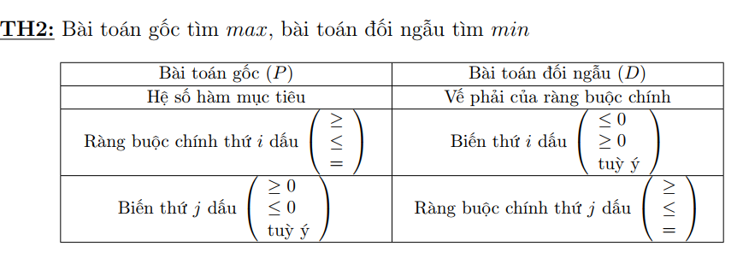
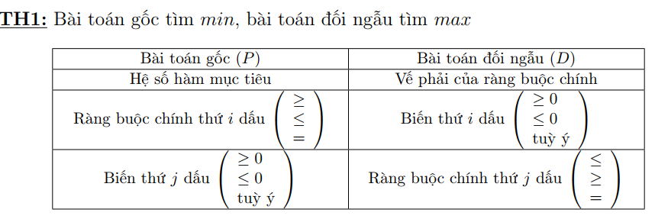
Thuật toán tìm phương pháp tối ưu tuyến tính
Thuật toán đối ngẫu
Thuật toán:
Quy tắc chuyển đổi giữa bài toán min - max

Slide 31
Thuật toán đối ngẫu
Bài toán đối ngẫu (D) giúp ta khảo sát tính chất của bài toán gốc (P) (mà không đi giải trực tiếp bài gốc), cụ thể là: • Nếu (P) tìm max thì mỗi phương án của bài (D) sẽ cho ta chặn trên của (P). • Nếu (P) tìm min thì mỗi phương án của bài (D) sẽ cho ta chặn dưới của (P). Sau khi chuyển thành bài toán đối ngẫu, ta có thể dùng phương pháp đơn hình để tìm phương án tối ưu. Đối với cặp bài toán đối ngẫu (P) và (D) chỉ xảy ra một trong ba trường hợp sau: • Cả hai bài toán đều không có phương án tối ưu • Cả hai bài toán đều có phương án, lúc đó chúng đều có phương án tối ưu và giá trị hàm mục tiêu đối với hai phương án tối ưu là bằng nhau. • Một trong hai bài toán không có phương án, còn bài toán kia thì có phương án, khi đó bài toán có phương án không có phương án tối ưu.

Slide 32
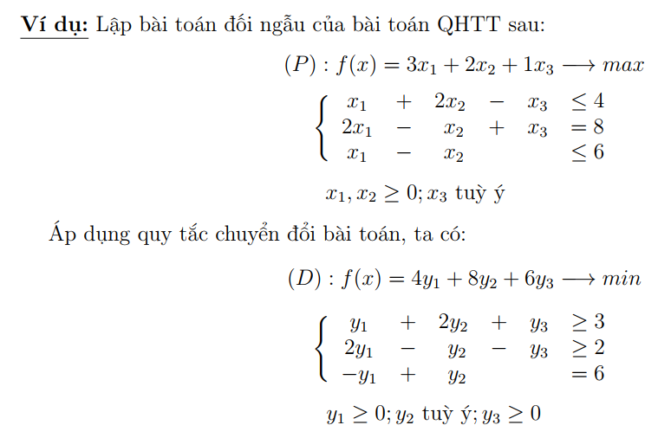
Ví dụ

Slide 33
Nhận xét:
Ưu điểm: – Phương pháp đối ngẫu đưa ta một góc nhìn khác để giải bài toán, đôi khi việc giải bài toán gốc tốn nhiều công sức hơn bài toán đối ngẫu. – Phương pháp đối ngẫu sẽ là một công cụ mạnh khi kết hợp với thuật toán đơn hình. .
Nhược điểm: – Trong một vài trường hợp, bài toán đối ngẫu sẽ phức tạp hơn bài toán gốc. – Phương pháp đối ngẫu có thể bị mắc kẹt ở một giải pháp không tối ưu và không thể tìm thấy giải pháp tốt hơn.

Slide 34
PHẦN MỀM TÌM PHƯƠNG ÁN TỐI ƯU CHO BÀI TOÁN VẬN TẢI
03

Slide 35
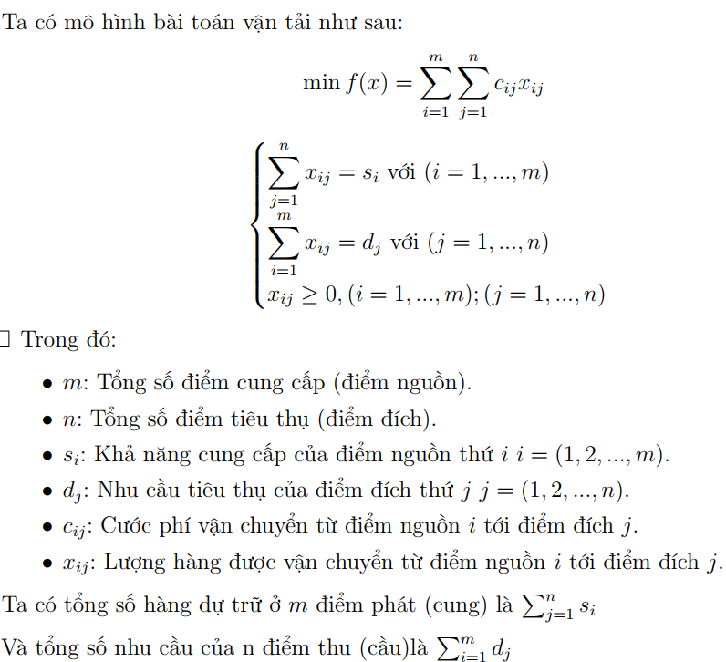
Bài toán vận tải

Slide 36
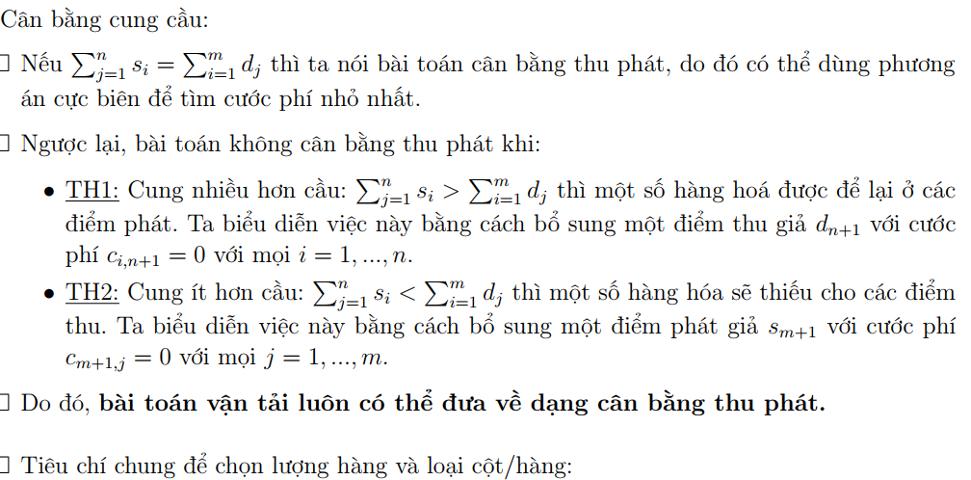

Slide 37
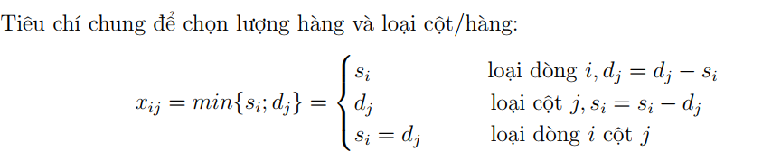
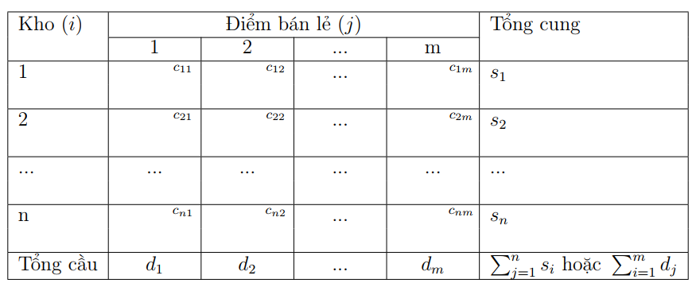

Slide 38
Phương án cực biên cơ bản:
Phương án cực biên không suy biến: • Số ô được chọn bằng m + n - 1. Phương án cực biên suy biến: • Số ô được chọn nhỏ hơn m + n - 1. • Ta sẽ chọn thêm một ô có giá trị nhỏ nhất theo thứ từ trên xuống, trái sang phải và không tạo thành chu trình.
Phương pháp tây bắc: Phương án dễ thực hiện nhưng kém hiệu quả: • Chọn ô ở góc trái trên cùng (hay góc Tây Bắc) làm nơi xuất phát. • Cung cấp tối đa từ khả năng của điểm nguồn cho các điểm đích theo thứ tự từ trái sang phải. Nếu nguồn i đã hết thì chuyển sang nguồn i + 1. • Đáp ứng tối đa nhu cầu của 1 điểm đích tới các nguồn theo thứ tự ưu tiên từ trên xuống dưới. Nhu cầu j đã đủ thì chuyển sang như cầu j + 1.

Slide 39
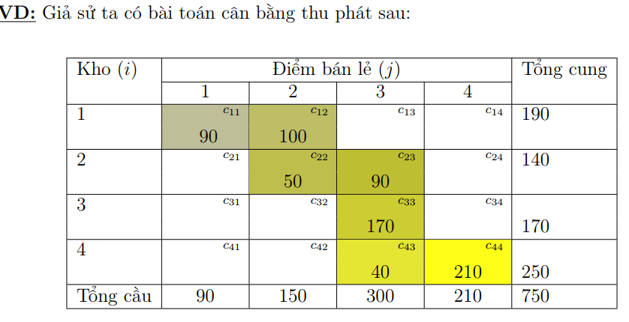
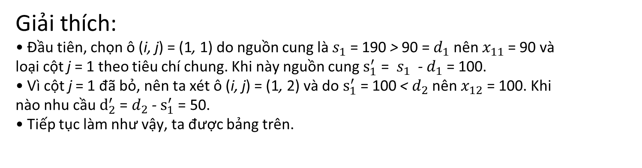
Ví dụ
Giải thích:
• Đầu tiên, chọn ô (i, j) = (1, 1) do nguồn cung là $s_{1}$ = 190 > 90 = $d_{1}$ nên $x_{11}$= 90 và loại cột j = 1 theo tiêu chí chung. Khi này nguồn cung $s_{1}^{′}$ = $s_{1}$ - $d_{1}$ = 100. • Vì cột j = 1 đã bỏ, nên ta xét ô (i, j) = (1, 2) và do $s_{1}^{′}$= 100 < $d_{2}$ nên $x_{12}$ = 100. Khi nào nhu cầu $d_{2}^{′}$= $d_{2}$ - $s_{1}^{′}$= 50. • Tiếp tục làm như vậy, ta được bảng trên.

Slide 40
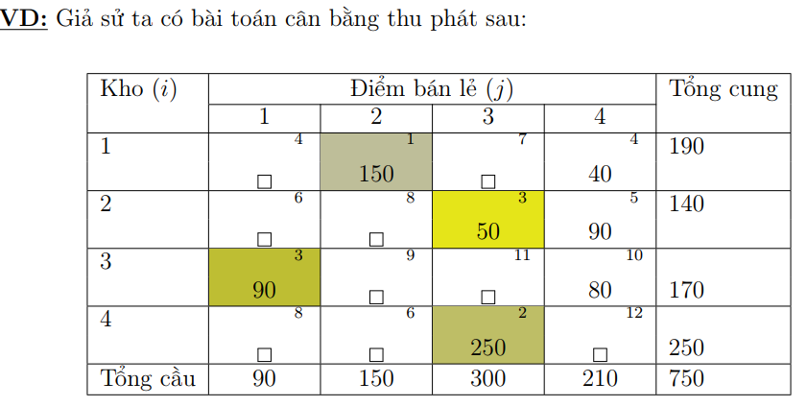
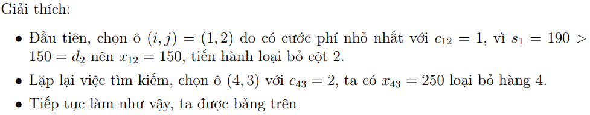
Phương pháp cước phí nhỏ nhất
Phương án hiệu quả hơn phương pháp Tây Bắc:
• Ưu tiên chọn ô có cước phí nhỏ nhất từ trên xuống dưới để đáp ứng tối đa khả năng cũng như nhu cầu. • Tiến hành bỏ qua những ô của điểm nguồn (bỏ hàng nhu cầu) hoặc điểm đích (bỏ cột cung cấp) đã hết khả năng cung cấp cũng như nhu cầu. • Xác định lại ô có chi phí thấp nhất trong các ô còn lại và tiếp tục phân bổ giống như các bước trên.

Slide 41
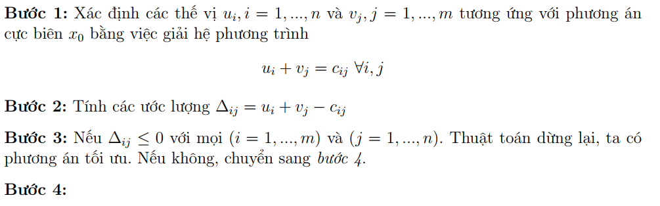

Thuật toán thế vị

Slide 42

Chú ý

Slide 43


Ví dụ

Slide 44


Slide 45


Slide 46
Cảm ơn cô và các bạn đã lắng nghe!

